Slide 1
FICHA TÉCNICA
NOMBRE DEL RECURSO:
FOTO:
ÁREAS:
ASPECTOS QUE DESARROLLA:
OBJETIVOS:
ACTIVIDADES TIPO:
MATERIALES:

Slide 2
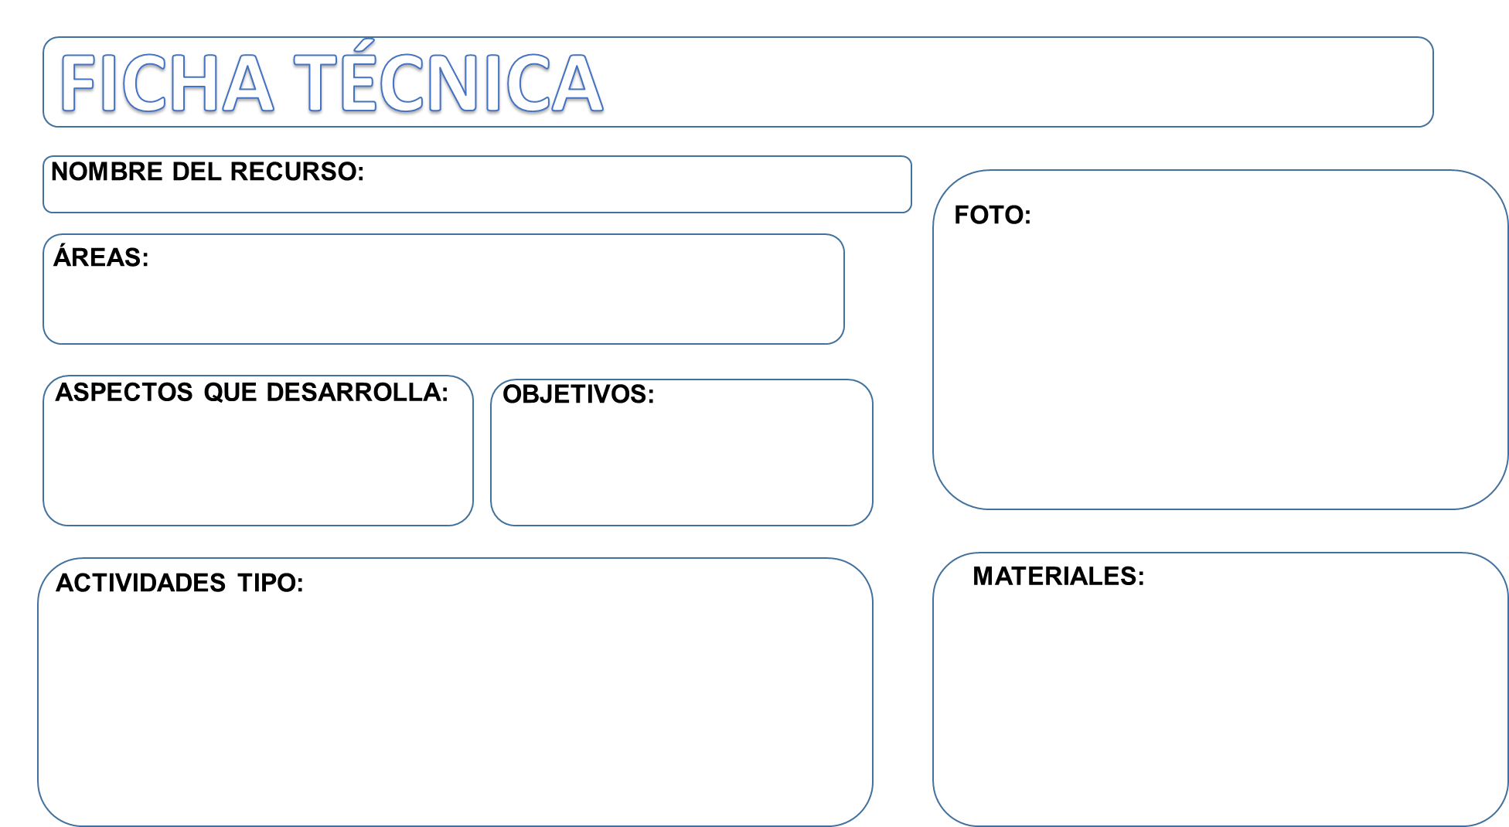
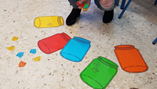
3 años: Rosana y Loli.
Cazamoscas.
Conocimiento del entorno.
El conteo y la clasificación.
.- Desarrollar la noción de cantidad.
.- Clasificación según un color indicado.
.- Cazar una cantidad determinada de moscas.
.- Jugar a ver quién caza más o menos.
.- Cazar moscas de un determinado color.
.- Botes y moscas de colores plastificados.
.- Matamoscas.
.- Velcro.

Slide 3
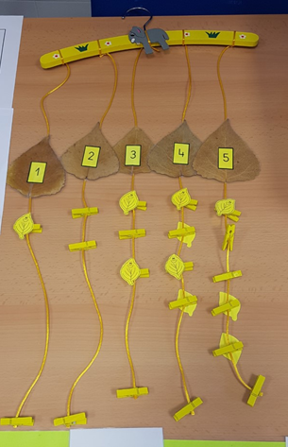
3 años: Rosana y Loli.
Perchas del otoño.
Conocimiento del entorno.
La noción del número y el conteo.
.- Adquirir el concepto de número.
.- Desarrollar la noción de cantidad.
.- Ordenar las hojas, según su número, en la percha.
.- Colocar en cada hilo de las hojas tantas pinzas como indica su número..
.- Perchas, hojas del otoño con su número plastificada, hilo y pinzas.

Slide 4
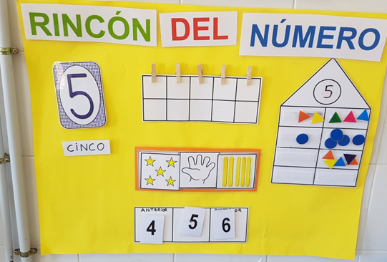
4 años: Maribel y Rocío
La casita del número
Conocimiento del entorno.
.- La recta numérica.
.- Conteo: hacia delante y hacia atrás.
.- Descomposición numérica.
.- Conocer e identificar los números de la recta numérica.
.- Realizar la descomposición numérica según las posibilidades.
.- Asociar número a cantidad.
.- Contar objetos.
.- Contar hacia delante y hacia atrás.
.- Asociar las cantidades de las tarjetas con el número correspondiente.
.- Descubrir los vecinos, el anterior y el posterior.
.- Descomponer el número correspondiente en todas las formas posibles.
.-Mural de una casita.
.- Tarjetas con imágenes de manos, estrellas, palillos.
.- Tarjetas con números.
.- Pinzas.
.- Gomets.
.- Rotulador de pizarra.
.- Velcro.

Slide 5
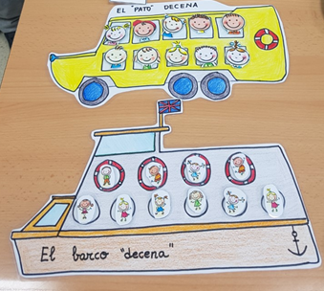
4 años: Maribel y Rocío
La decena.
Conocimiento del entorno.
.- Conteo. Hacia delante y hacia atrás.
.- La decena.
- Amigos del 10.
.- Descubrir que la decena está compuesto por 10, pasajeros. Cantidad.
.- Contar hacia delante y hacia atrás.
.- Colocar los pasajeros en cada ventana del medio de transporte correspondiente. Contarlos.
.- Contar hacia delante y hacia atrás.
- Con un número dado de pasajeros, cuántos pasajeros faltan para que el barco esté completo y pueda zarpar. ( Amigos del 10).
.- Imagen de un barco o un pato plastificado.
.- 10 imágenes de pasajeros plastificados.
.- Velcro.

Slide 6
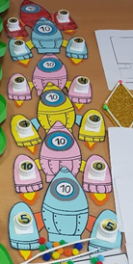
5 años: Almudena.
Los cohetes amigos del 10.
Conocimiento del entorno.
.- Lenguaje, comunicación y representación.
.- Los complementarios del 10.
.- La suma.
.- Realizar la descomposición numérica del número 10 utilizando diferentes posibilidades.
.- Memorizar los complementarios del 10.
.- Buscar el número complementario para tener 10.
Por parejas, un alumn@ pone un tapón de potencia y el compañer@ pone el amigo para llegar a 10.
Nota: se pueden ayudar de las «cajas de decenas» para ver cuantos faltan».
.- Imagen de un cohete plastificado.
.- Tapones de leche.
.- Cajas de decenas de potencia.

Slide 7
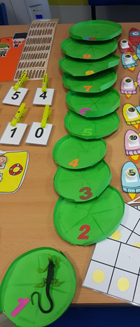
5 años: Almudena.
Victorias amazónicas.
.- Conocimiento del entorno.
.- Lenguaje, comunicación y representación.
.- El conteo. El anterior y posterior.
.- La serie numérica.
.- Reconocimiento del número-cantidad
.- Identificar los nº del 1 al 10.
.- Contar de forma ascendente y descendente.De 2 en 2, de 3 3 en 3
.- Reconocer el anterior y posterior.
.- Organizar la recta numérica utilizando las hojas de la victoria amazónica.
.- Buscar el anterior y posterior.
.- Poner en las hojas tantos pompones como indica el número.
.- Contar de 2 en 2 o de 3 en 3.
.- Utilizar una iguana y contar empleando la correspondencia 1 a 1.
.- Victorias amazónicas de cartulina con números de goma eva.
.- Pompones y pinzas.
.- Iguana.

Slide 8
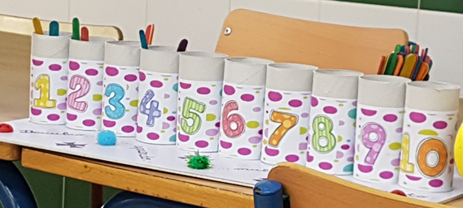
2º educación primaria: Laura.
Multipliquemos.
Matemáticas.
.- La multiplicación es suma reiterada de sumando iguales.
.- El doble y la mitad de 3 cifras.
.- Aprender las tablas de multiplicar.
.- Calcular el doble y la mitad de cantidad de hasta 3 cifras.
.- Sumar de forma reiterada sumandos iguales.
.- Elaborar las tablas de multiplicar.
.- 10 rollos de papel higiénico.
.- Depresores de colores.
.- Rotuladores.

Slide 9
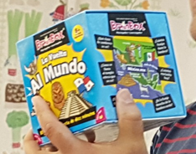
3º educación primaria: Pablo y Diego.
Juego de brainbox.
Matemáticas.
.- La subitización.
.- El conteo.
.- Desarrollar la subitización.
.- Fomentar la atención del alumnado.
.- Promover el prendizaje cooperativo.
.- Por parejas, enseñar una flashcard durante 30 segundos y responder el máximo números de imágenes.
.- Juego de Brainbox.
.- Reloj de arena.
.- Pizarra para anotar los puntos.

Slide 10
6º educación primaria: Oscar y Ana.
Concurso matemático.
Matemáticas.
.- Resolución de problemas.
.- Operaciones básicas.
.- Afianzar todas las operaciones básicas de ABN de forma lúdica y atractiva.
.- Comprender y diseñar situaciones matemáticas sencillas.
.- Resolver rápidamente los problemas utilizando las operaciones: sumas, restas, multiplicaciones y divisiones.
.- Lápiz y papel.

